Slide 1
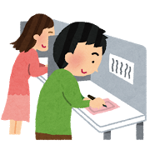
選挙のはなしをしよう
東京都立田無特別支援学校
◎東京都選挙管理委員会

Slide 2
選挙クイズ

Slide 3
投票できる年齢は何歳？
１８歳
２０歳

Slide 4
正解発表
解説
平成27年6月の公職選挙法改正で,投票できる年齢が20歳から18歳に引き下げられました。
平成28年夏に行われた参議院議員選挙から18歳から投票ができるようになりました。
正解は
18歳
です。

Slide 5
選挙権年齢の改正は
何年ぶり？
７年ぶり
７０年ぶり

Slide 6
正解発表
解説
終戦後、20歳以上の男女と定められてから、70年ぶりの大きな改正
ちなみに90年前には、25歳以上の男性のみに選挙権が与えられるようになりました。
正解は
７０年
です。

Slide 7
世界中で最も低い
投票年齢は？
６歳
１６歳

Slide 8
正解発表
解説
最も低いのは、１６歳アルゼンチン・オーストリア・キューバ・ブラジルなど
主流は１８歳以上で、アメリカ・イギリス・フランスなど
アラブ首長国連邦では25歳
正解は
１６歳
です。

Slide 9
２０歳代と４０歳代
選挙に行く人が多いのは？
２０歳代
４０歳代

Slide 10
正解発表
解説
東京都内では、40歳代の投票率がほぼ平均値。
29年の40歳代の衆議院議員選挙の投票率は53％、20歳代の投票率は32％
正解は
４０歳代
です。

Slide 11
29年10月 衆院選の年代別投票率 （１０人中）
40歳代 5.5人くらい

Slide 12
29年10月 衆院選の年代別投票率 （１０人中）
20歳代
3人くらい

Slide 13
若い人は選挙に
行かない！
たいへんだ！

Slide 14
投票に行かないとどうなる？
自分たちの代表を自分たちで決めることが難しくなる
若い人の考えを
聞いてもらえなく
なる
投票に行って社会の一員になろう！

Slide 15
2019年からの4年間で選挙は最低何回か？
１ 回
７ 回

Slide 16
正解発表
解説
公職には6種類ありますが、参議院議員選挙のみが3年に1度の選挙で、ほかは4年の任期満了時に選挙になります
衆議院には解散、知事や市長には辞職があり、日程がずれることも…
正解は
７ 回
です。

Slide 17
東京の選挙のスケジュール
選挙種別 | 2019年 | 2020年 | 2021年 | 2022年
衆議院議員（4年） *解散あり
参議院議員（6年） *3年おきに改選
都知事（4年）
都議会議員（4年）
市長（4年）
市議会議員（4年）

Slide 18
自宅でインターネットを使って投票できますか？
できる
できない

Slide 19
正解発表
解説
投票所に行って投票します。
正解は
できない
です。

Slide 20
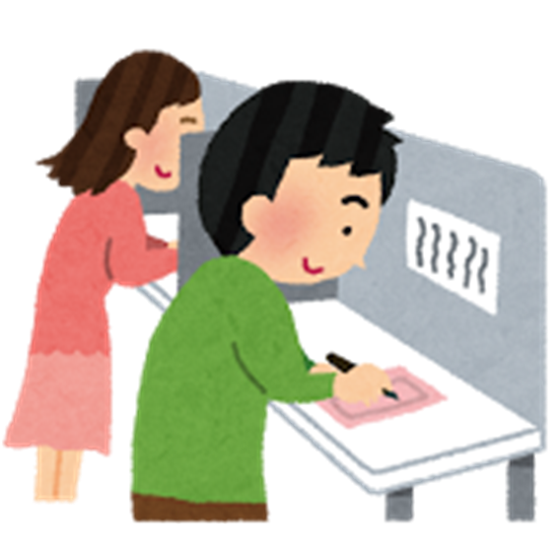
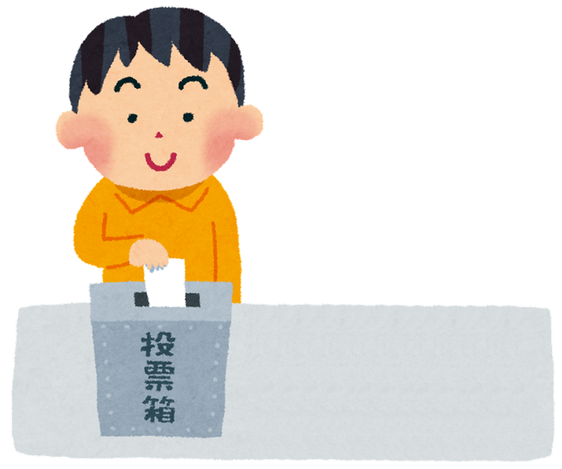
投票のしかたを見てみよう

Slide 21
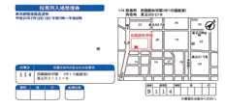
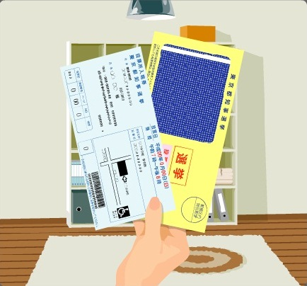
投票所入場券が届きます

Slide 22
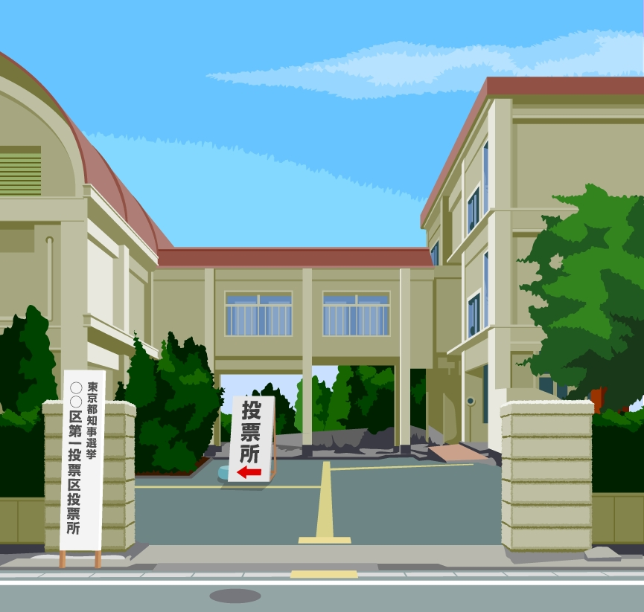
投票所へ行きます

Slide 23
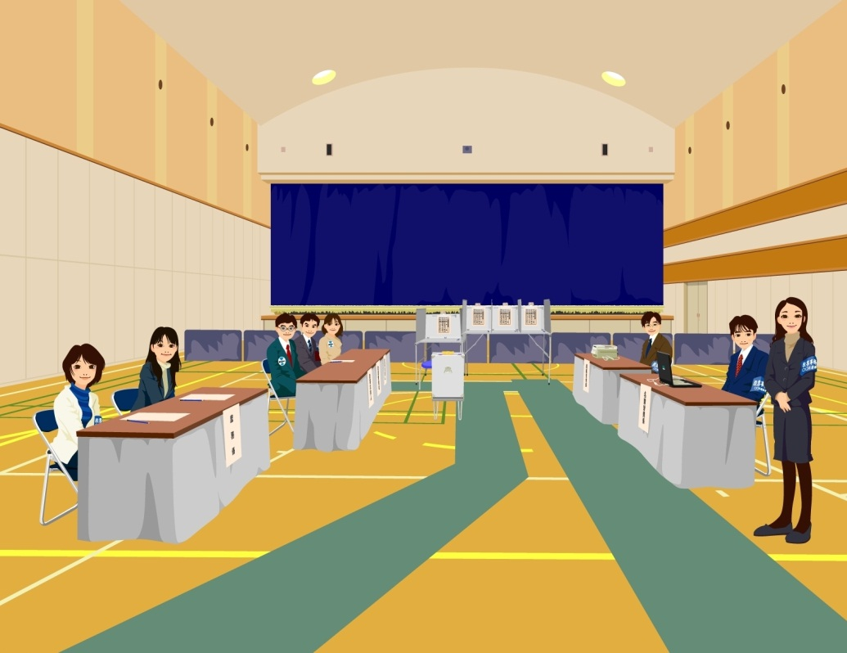
投票所はこんな感じ

Slide 24
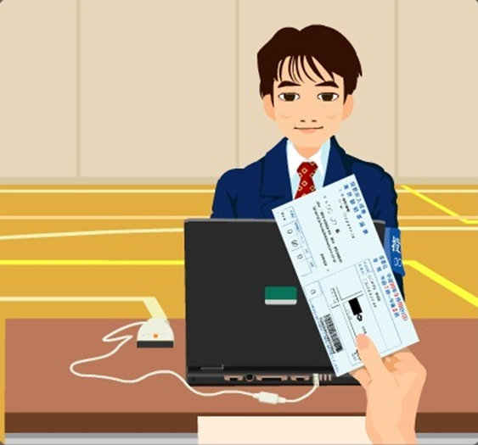
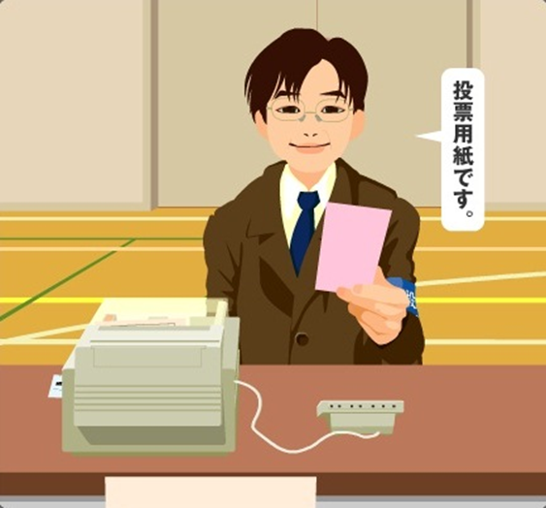
投票所入場券を渡して
投票用紙をもらいます

Slide 25
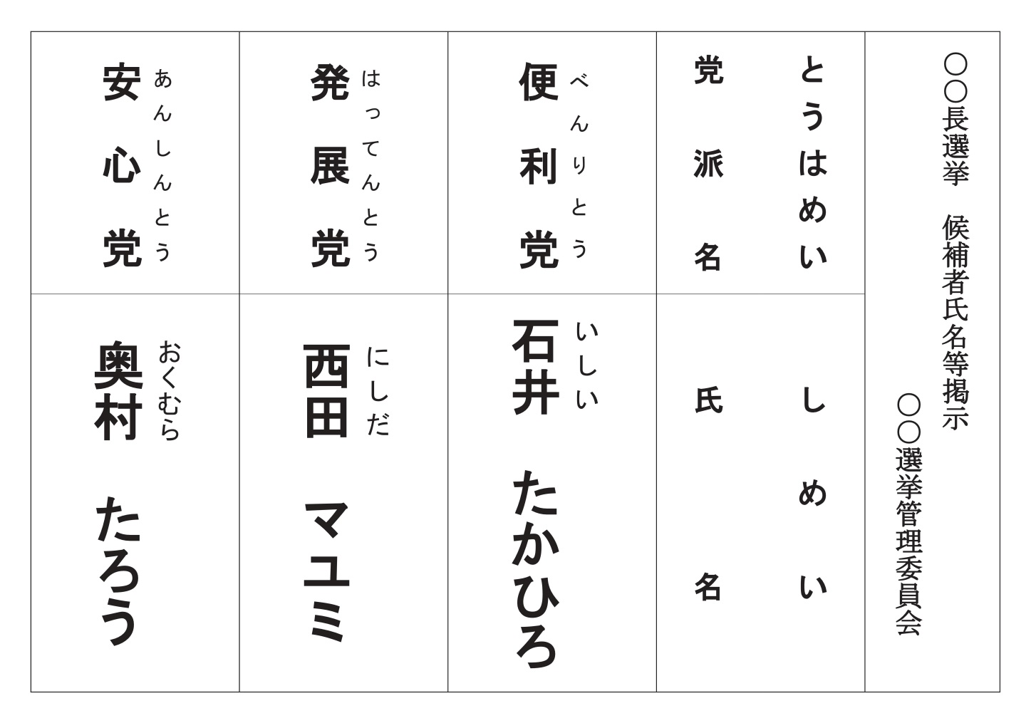
記載台へ行き
投票用紙に候補者名を

Slide 26
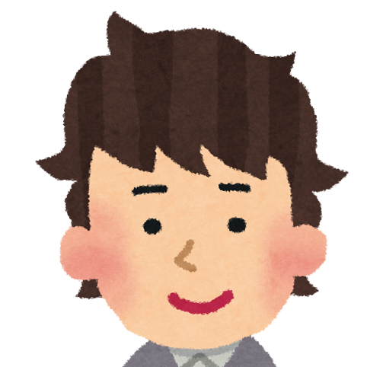
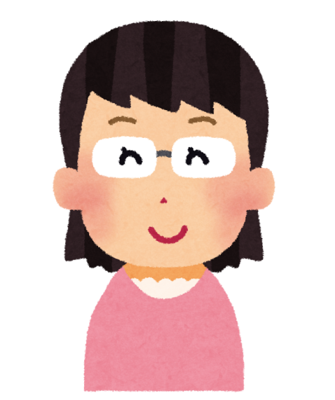
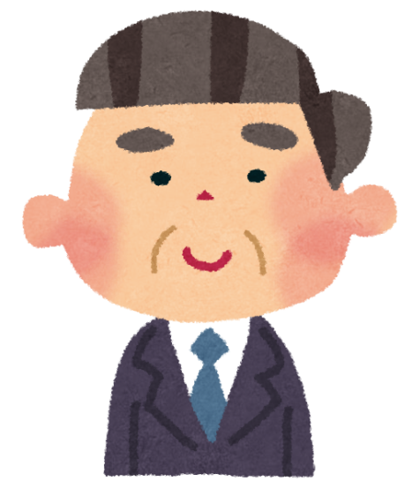
あなたに代わって記載
してくれる係員がいます
わかりました
この人の名前を代理で記載してください

Slide 27
投票用紙に候補者名を書いて投票箱に入れます

Slide 28
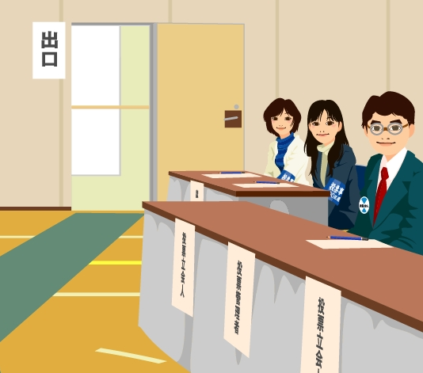
ごくろうさまでした

Slide 29
動画放映

Slide 30
どうしていま、選挙の話？
選挙権は20歳から18歳へ
70年ぶりの法律の改正
未成年は20歳未満のまま
28年夏の参院選から！

Slide 31
日本の選挙の４原則
普通選挙
平等選挙
直接選挙
一般の有権者が選挙により議員や首長を決める
無記名（誰に投票したか、ほかの人にはわからない）
一人一票
秘密選挙
性別、お金、障害の有無で差別されない

Slide 32
選挙に行くときの 心構えは？
情報を集める
よく考える
投票先を決める
投票に行く

Slide 33
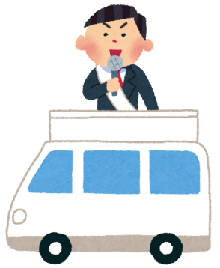
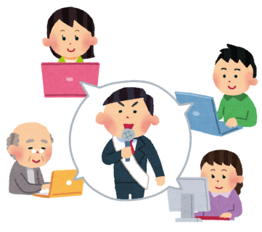
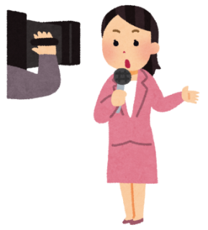
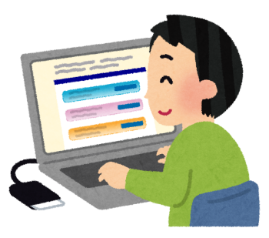
情報を集める方法は？
選挙ポスター
選挙公報
国政選挙・知事選挙の場合
政見放送
街頭演説・
街宣カー
友達や身近な
ひとに聞く
候補者や政党の
ビラ・はがき等
候補者・政党の
ＨＰや
ＳＮＳ等
テレビ・新聞など
のマスメディア
による報道
まとめサイトなど
ネット
上の情報

Slide 34
投票先を選ぶ時は
情報を集める
自分で考える
あなたの判断は正しく尊重されます
自信をもって投票に行こう

Slide 35
とても大切なこと
投票先は秘密
お金や物は
自分で決める

Slide 36
さいごに…
18歳になったら、「投票」という行為を通じて、社会と対等に向き合うことになります。
あなたが一生懸命考えて出した答えに間違いはありません。 素直な思いを伝えてください。

